Slide 1

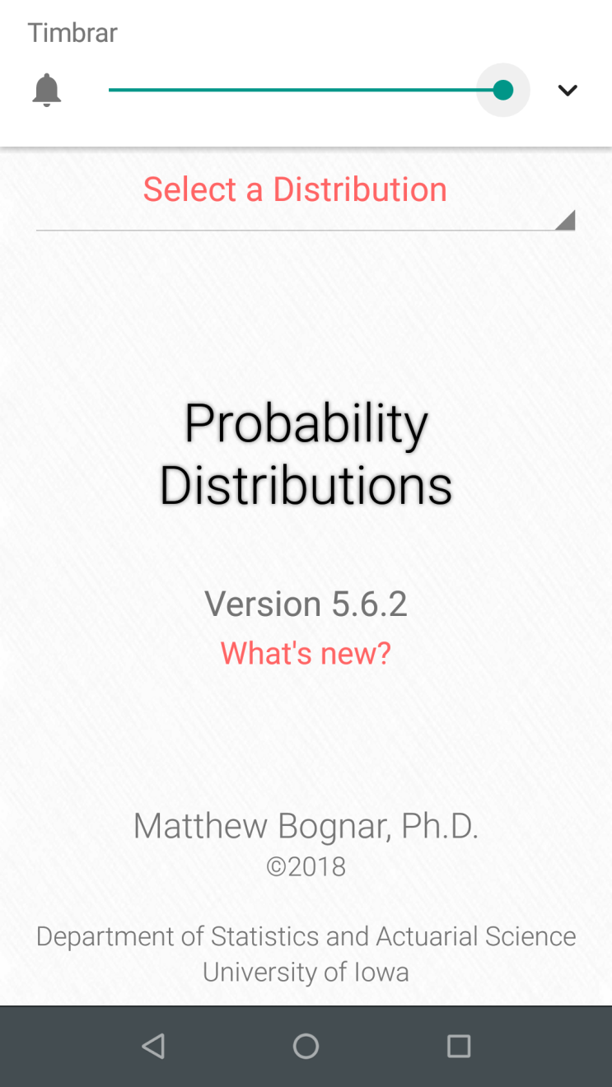
Aplicación para Celulares: Probability Distributions
Despliega lista de Distribuciones

Slide 2
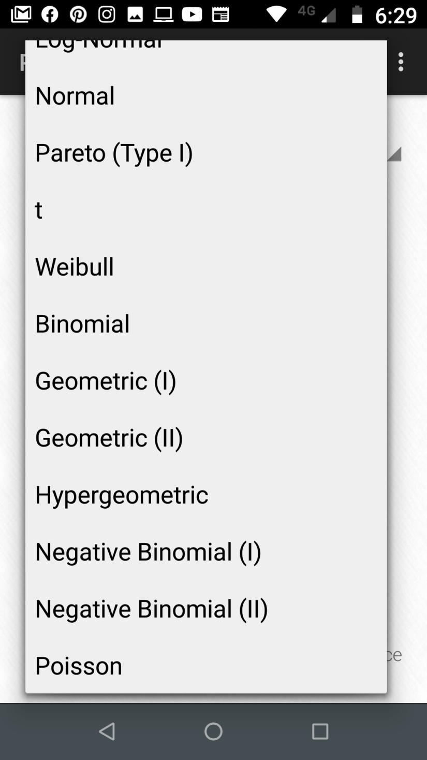


Slide 3
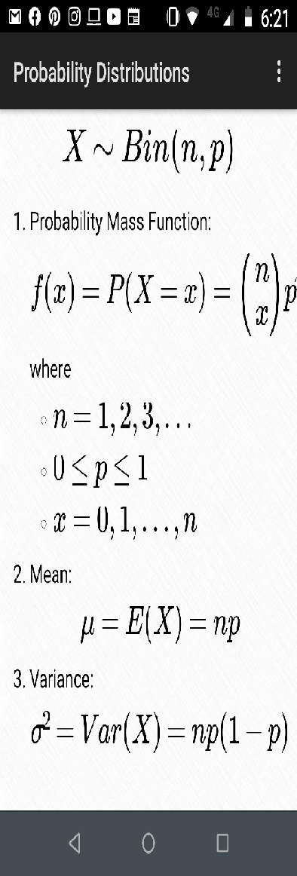
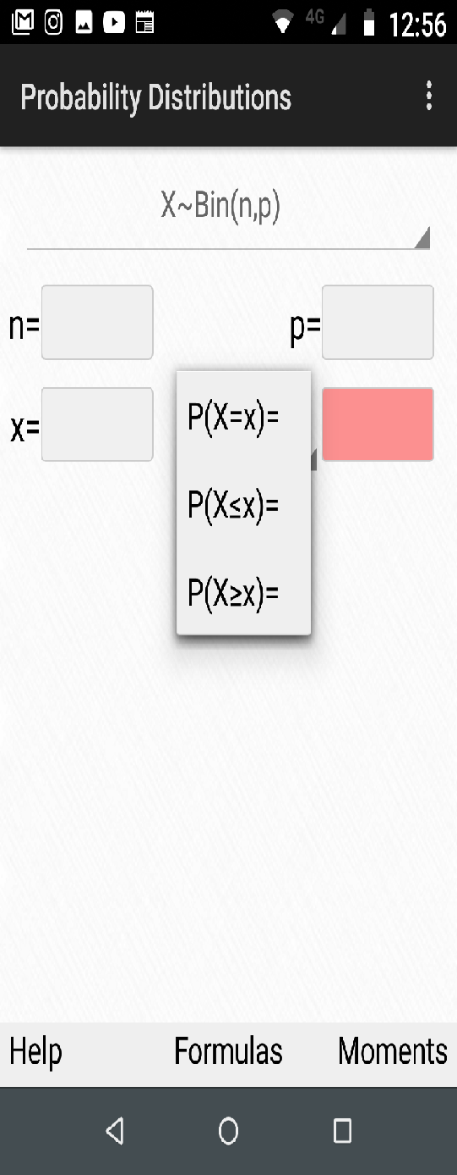
Aplicación para celulares
Probability Distributions

Slide 4
